Slide 1


Biedrība
«Dobeles rajona lauku partnerība»
Sabiedrības virzīta vietējās attīstības stratēģija 2023.-2027. gadam
(apstiprināta 11.07.2023.)
Atbalsta Zemkopības ministrija un Lauku atbalsta dienests

Slide 2
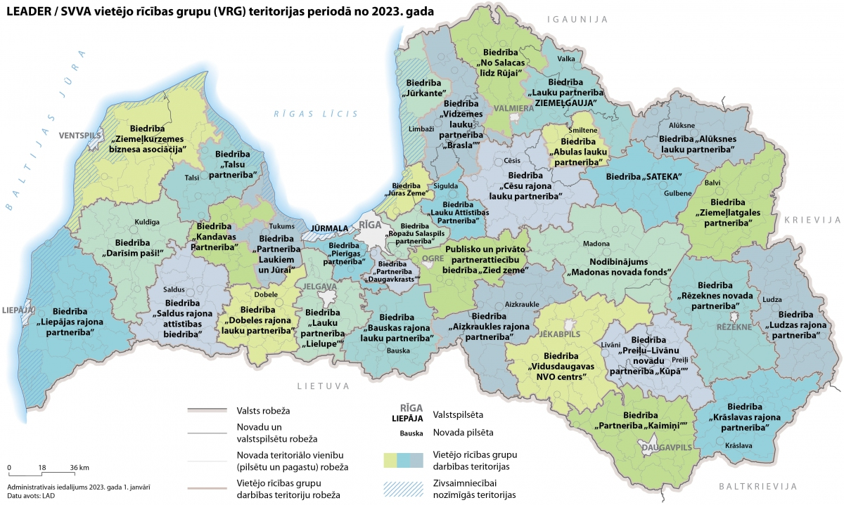

Slide 3








Biedrības «Dobeles rajona lauku partnerība»
Biedru sapulce
dibināta 2005.gadā;
darbības teritorija – Dobeles novads;
augstākā lēmējinstitūcija ir Biedru sapulce;
biedrībā darbojas 87 biedri, izveidota Padome 9 cilvēku sastāvā, kas nodrošina LEADER pieeju – 3 pašvaldību pārstāvji, 3 sabiedrības pārstāvji, tai skaitā lauku sieviešu pārstāvis un jauniešu pārstāvis, 3 uzņēmēji;
biedrības darbību nodrošina Izpildinstitūcija – finanšu vadītājs, koordinators un koordinatora palīgs.

Slide 4

Biedrības «Dobeles rajona lauku partnerība» Padome
3 pašvaldības pārstāvji:
Edgars Laimiņš, Dobeles novada domes deputāts, Dobeles partnerības padomes priekšsēdētājs;
Indra Špela, Dobeles novada domes deputāte;
Linda Mierlauka , Dobeles novada pšvaldības Būvvaldes vadītājas vietniece;
3 uzņēmēji:
Zaiga Vismane, IK “Zaigas Nami”
Arvīds Borherts Smiļģis, SIA “BS Bicycles”
Sarmīte Vilsone, ZS “Vilsoni”
3 sabiedrības pārstāvji:
Edīte Bēvalde, Biedrība “Liepas” (lauku sieviešu pārstāve)
Roberts Sīlis, Biedrība “Saspraude” (jauniešu pārstāvis)
Sandris Laizāns, Biedrība “Tērvetes mājražotāji un amatnieki”

Slide 5

Stratēģiskie mērķi, rīcības
Nr.p. k. | Mēŗķis | EKFLA Atbalsts apmērs % pret kopējo atbalstu
M1 | M1. Vietējās ekonomikas stiprināšana un Attīstība: 1.Rīcība. Atbalsts uzņēmējdarbības uzsākšanai, attīstībai, konkurētspēju celšanai. 1.1. Lauku biļete. 2.Rīcība. Atbalsts konkurētspējīgu tūrisma produktu attīstībai un veidošanai. | 52
M2 | M2. Kvalitatīvas dzīves vides un aktivitāšu Nodrošināšana: 3.Rīcība. Publiskās ārtelpas, infrastruktūras attīstība un pieejamības uzlabošana, dabas, kultūrvēsturisko objektu attīstība; 4.Rīcība. Atbalsts sabiedrisko aktivitāšu dažādošanai teritorijas iedzīvotājiem, kopienu iniciatīvas. 4.1. Jauniešu iniciatīvas projekti. | 48

Slide 6
Finansējuma sadales plāns 2023-2027
Nr.p.k. | Mērķis | Atbalsta apmērs (% pret kopējo atbalstu Stratēģiskā plāna intervencē) | Atbalsta apmērs (euro)
1 | M1. Vietējās ekonomikas stiprināšana un attīstība | 52% | 605 797,52
2 | M2. Kvalitatīvas dzīves vides un aktivitāšu nodrošināšana. | 48% | 559 197,72
 | Kopā | 100% | 1 164 995,24* * t.sk 61 511,75 euro (11%) starpteritoriālo un starpvalstu sadarbības projektu īstenošanai

Slide 7
1. kārtas (09.08.2024.-09.09.2024.) rezultāti
R1 un R2 kopējais plānotais publiskais finansējums – 300 000 euro;
Saņemti 3 projektu iesniegumi R1;
Pieprasītais publiskais finansējumu 89 970,50 euro apmērā;
Visi projektu iesniegumi ir apstiprināti.

Slide 8
2. kārtas (07.02.2025.-07.03.2025.) rezultāti
R1 un R2 kopējais plānotais publiskais finansējums – 300 000 euro;
Saņemti 17 projektu iesniegumi: 11 projektu iesniegumi R1 (tai skaitā «Lauku biļete») un 6 projektu iesniegumi R2 ;
Pieprasītais publiskais finansējums:
R1 – 298 690,98 euro un R2 – 166 577,04 euro ;
15 projektu iesniegumi ir apstiprināti, 1 – atsaukts un 1 – noraidīts.

Slide 9

3. kārtas (30.08.2025. - 30.09.2025.) finansējums
M1./ R1 Atbalsts uzņēmējdarbības uzsākšanai, attīstībai, konkurētspējas celšanai – 106 063,08 euro;
M2./ R3 Publiskās ārtelpas, infrastruktūras attīstība un pieejamības uzlabošana, dabas, kultūrvēsturisko objektu attīstība – 250 000 euro;
R4 Atbalsts sabiedrisko aktivitāšu dažādošanai teritorijas iedzīvotājiem, kopienu iniciatīvas un «Jauniešu iniciatīvas» projekti – 150 000 euro.
Kopā: 506 063,08 euro

Slide 10

Projektu vērtēšana un lēmuma pieņemšana
30.08.-30.09.2025.
Pretendenti iesniedz projektus EPS
30.09.-30.10.2025.
VRG vērtē projektus
30.10.-15.11.2025.
VRG iesniedz dokumentus EPS
No 15.11.2025. …. (3-5 mēnešus)
LAD vērtē projektus
LAD lēmums
par projekta apstiprināšanu

Slide 11

Svarīgi!
Projektu iesniegumi jāiesniedz, tikai izmantojot LAD elektroniskās pieteikšanās sistēmu (EPS).
Projektu īstenošanu var uzsākt no datuma, kad VRG iesniegs dokumentus LAD (30.10.-15.11.2025.) Ja projekts netiek apstiprināts LAD, pretendents to īsteno par savu finansējumu.
Projekta īstenošanas termiņi:
Ja tiek veikta būvniecība – divi gadi no Dienesta lēmuma pieņemšanas par projekta iesnieguma apstiprināšanu;
ja projektu īsteno aktivitātē ”Kopienu spēcinošas un vietas attīstību sekmējošas iniciatīvas” un projektā paredzēta attiecināmo izmaksu pozīcija “Ar projektu saistītā personāla atalgojuma darbības nodrošināšanas izmaksas”, kas nepārsniedz 15% no projekta kopējās attiecināmo izmaksu summas- divi gadi no Dienesta lēmuma pieņemšanas par projekta iesnieguma apstiprināšanu;
Fiksētas summas maksājums ar budžeta projekta aprēķina metodi “Lauku biļete” – līdz 3 gadiem no Dienesta lēmuma pieņemšanas par projekta iesnieguma apstiprināšanu;
Fiksētas summas maksājums ar budžeta projekta aprēķina metodi “Jauniešu iniciatīva” – līdz 18 mēnešiem no Dienesta lēmuma pieņemšanas par projekta iesnieguma apstiprināšanu;
Pārējiem projektiem projektu īstenošanas termiņš ir viens gads no Dienesta lēmuma pieņemšanas par projekta iesnieguma apstiprināšanu.

Slide 12
Normatīvie akti
MK noteikumi Nr.580 "Valsts un Eiropas Savienības atbalsta piešķiršanas kārtība Eiropas Lauksaimniecības fonda lauku attīstībai intervencē "Darbību īstenošana saskaņā ar sabiedrības virzītas vietējās attīstības stratēģiju, tostarp sadarbības aktivitātes un to sagatavošana"«
Precizējums attiecībā uz MK Noteikumu Nr.580 21.punkta redakciju
MK noteikumi Nr.113 "Valsts un Eiropas Savienības atbalsta piešķiršanas, administrēšanas un uzraudzības vispārējā kārtība lauku un zivsaimniecības attīstībai«
Metodika “Fiksētas summas maksājums ar budžeta projekta aprēķina metodi “Lauku biļete” un to piemērošana Kopējās lauksaimniecības politikas stratēģiskā plānā 2023.-2027.gadam”
Metodika “Fiksētas summas maksājums “Jauniešu iniciatīva” un to piemērošana Kopējās lauksaimniecības politikas stratēģiskā plānā 2023.-2027.gadam”

Slide 13

Biedrības kontaktinformācija
Epasts: partneriba@dobelespartneriba.lv
Adrese: Uzvaras iela 2, Dobele LV-3701
Aija Šenbrūna 29812300, aija.senbruna@gmail.com
Dace Vilmane 29187113, dace.vilmane@inbox.lv
Ineta Vintere, 22026755, ineta.vintere@jelgava.lv
Atbalsta Zemkopības ministrija un Lauku atbalsta dienests

